Slide 1





Giáo viên: ......................

Slide 2
Bµi 2: B b ß

Slide 3
TiÕt 1

Slide 4
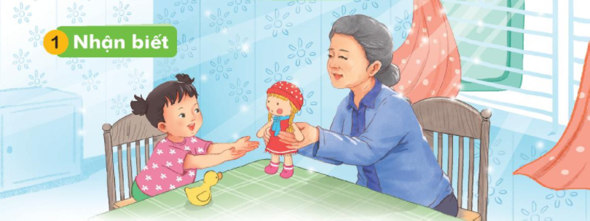
1
NhËn biÕt
B
Bµ cho bÐ bóp bª
b
b
b

Slide 5
2
§äc
b
b | a
b | a
ba
a
bµ

Slide 6

ba

Slide 7



bµ

Slide 8
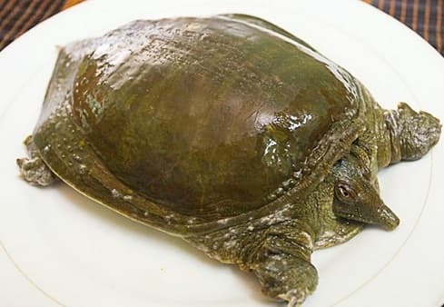
ba ba

Slide 9
ba
bµ
ba ba

Slide 10


2
§äc
b
b | a
b | a
ba
bµ
ba
bµ
ba ba

Slide 11

NGHØ GI÷A GIê

Slide 12
ViÕt b¶ng

Slide 13
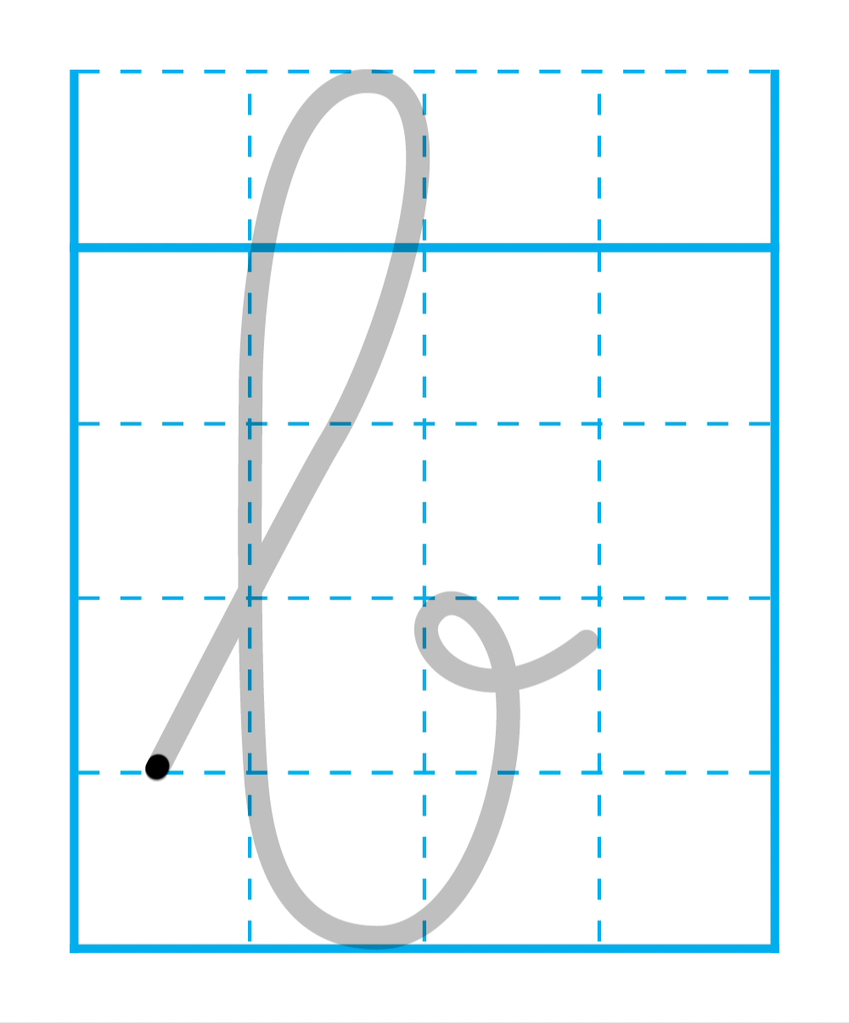

Slide 14
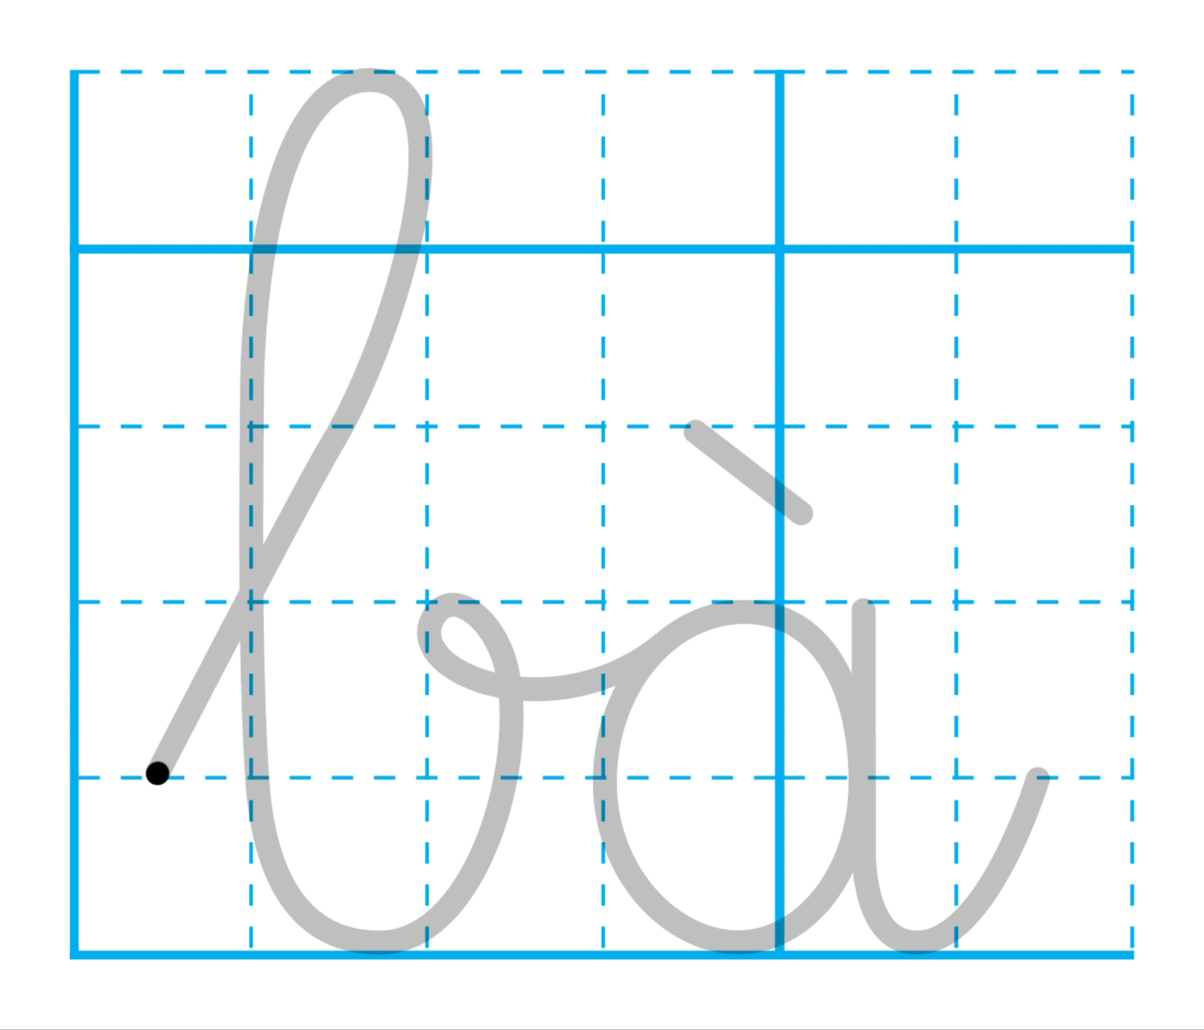

Slide 15
TiÕt 2

Slide 16

3
T« vµ viÕt

Slide 17
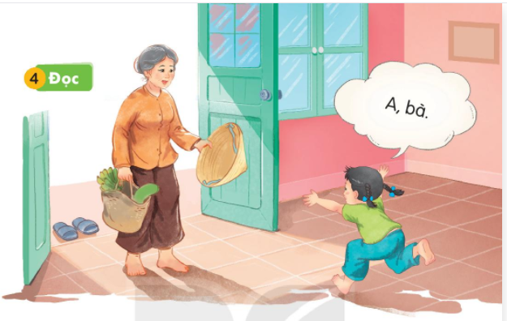
4
§äc

Slide 18
NGHØ GI÷A GIê

Slide 19
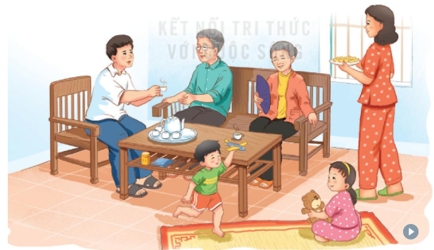
5
Nãi
Gia ®×nh

